Slide 1
Kyläsaareen jätevesiosuuskunta 29.4.2025
Osuuskunnan kokous
Kyläsaaren jätevesiosuuskunnan
osuuskunnan kokous
Nro 28.
Tiistaina 29.4.2025 klo 18.00-
Kyläsaaren Kylätalolla, Mörtintie 9.
Esitys_v2
1
Notes:
Kyläsaareen jätevesiosuuskunta
1

Slide 2
Kyläsaareen jätevesiosuuskunta 29.4.2025
Asialista
Kokouksen avaus.
Hallituksen puheenjohtaja Jorma Liukkonen
2. Valitaan kokouksen puheenjohtaja
Ehdotettu: Raimo Kostensalo
3. Valitaan kokouksen sihteeri
Ehdotettu: Sinikka Ketonen
4. Valitaan kokouksen 2 pöytäkirjatarkastajaa, jotka toimivat tarvittaessa ääntenlaskijoina.
Ehdotettu:
5. Todetaan läsnäolijat ja oikeudet
Osakkaat: kpl Valtakirjalla edustettuna: kpl Läsnäolo-oikeus: kpl
Esitys_v2
2
Notes:
Kyläsaareen jätevesiosuuskunta
2

Slide 3
Kyläsaareen jätevesiosuuskunta 29.4.2025
Kokous § 6
6. Todetaan kokouksen laillisuus ja päätösvaltaisuus
Osuuskunnan kokouksen kokouskutsu on ilmoitettu
  Kylän ilmoitustauluilla ja sähköpostijakeluna 13.4.2025 alkaen
  Satakunnan Kansassa 13.4.2025
Sääntöjen 15 § mukaan kokouksesta on tiedotettava osakkaille aikaisintaan 2 kk ja viimeistään 2 viikkoa ennen kokousta ainakin 1 sanomalehdessä.
Todetaan kokous laillisesti kokoon kutsutuksi ja päätösvaltaiseksi
Esitys_v2
3
Notes:
Kyläsaareen jätevesiosuuskunta
3

Slide 4
Kyläsaareen jätevesiosuuskunta 29.4.2025
Kokous § 7 ja § 8
7. Päätetään kokouksen asialistasta
Hallituksen esitys jaettu osanottajille.
Hyväksyttäneen.
8. Toimintakertomus, tilinpäätös ja tilintarkastajan lausunto tilikaudelta 1.1.2024 – 31.12.2024 ( 15. tilikausi )
8a. Toimintakertomus
Esitellään tilikauden toimintakertomus, (Sinikka Ketonen, sihteeri)
Jaettu monisteena
Käsittely ja hyväksyminen
Esitys_v2
4
Notes:
Kyläsaareen jätevesiosuuskunta
4

Slide 5
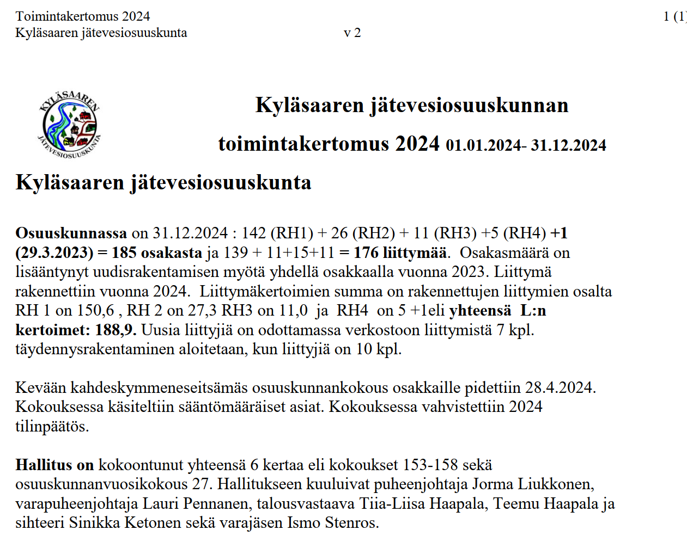
Kyläsaareen jätevesiosuuskunta 29.4.2025
Kokous § 8a, Toimintakertomus
Esitys_v2
5
Notes:
Kyläsaareen jätevesiosuuskunta
5

Slide 6
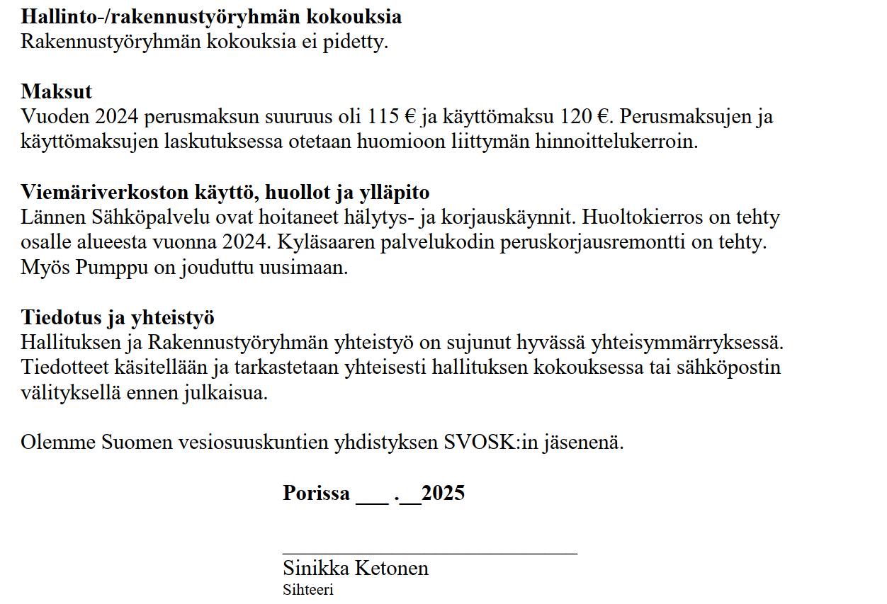
Kyläsaareen jätevesiosuuskunta 29.4.2025
Kokous § 8a, Toimintakertomus

Slide 7
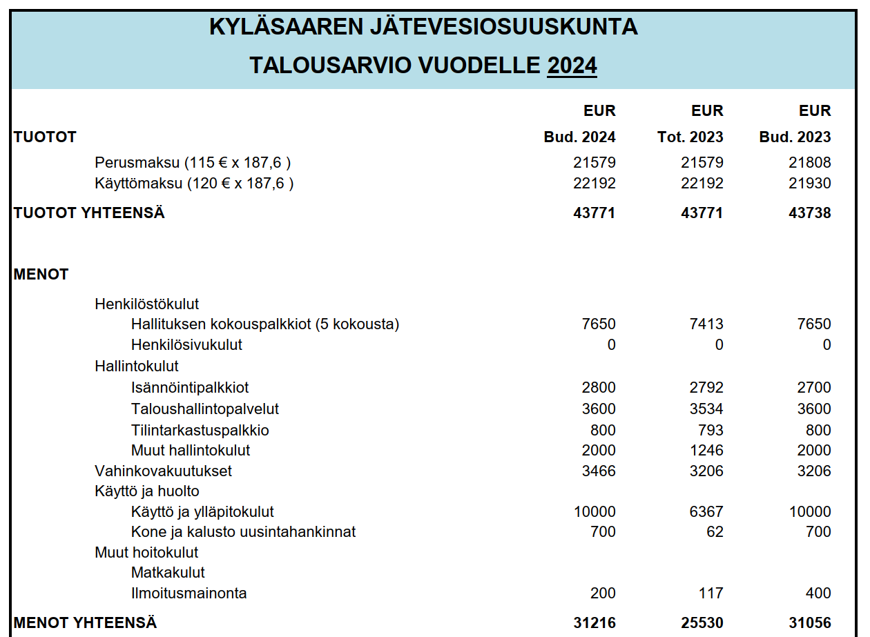
Kyläsaareen jätevesiosuuskunta 29.4.2025
Kokous § 8b Esitellään taustaksi Budjetti 2024
Jarno Norgård
Esitys_v2
7
Notes:
Kyläsaareen jätevesiosuuskunta
7

Slide 8
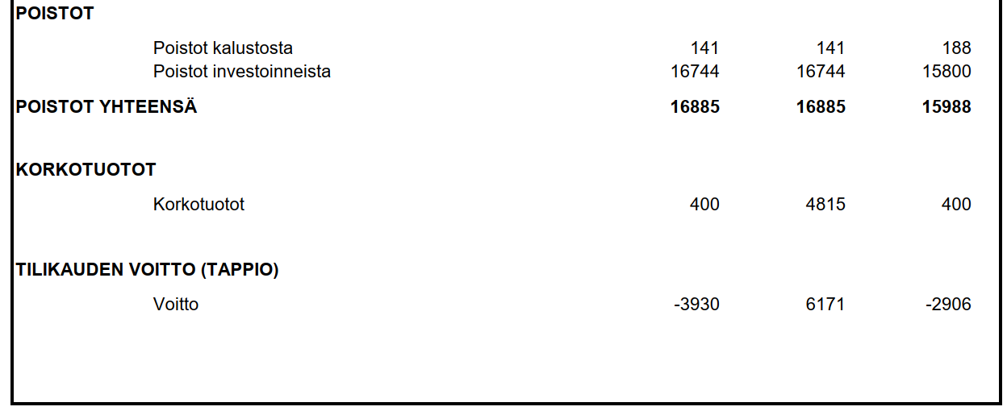
Kyläsaareen jätevesiosuuskunta 29.4.2025
Kokous § 8b Esitellään taustaksi Budjetti 2024

Slide 9
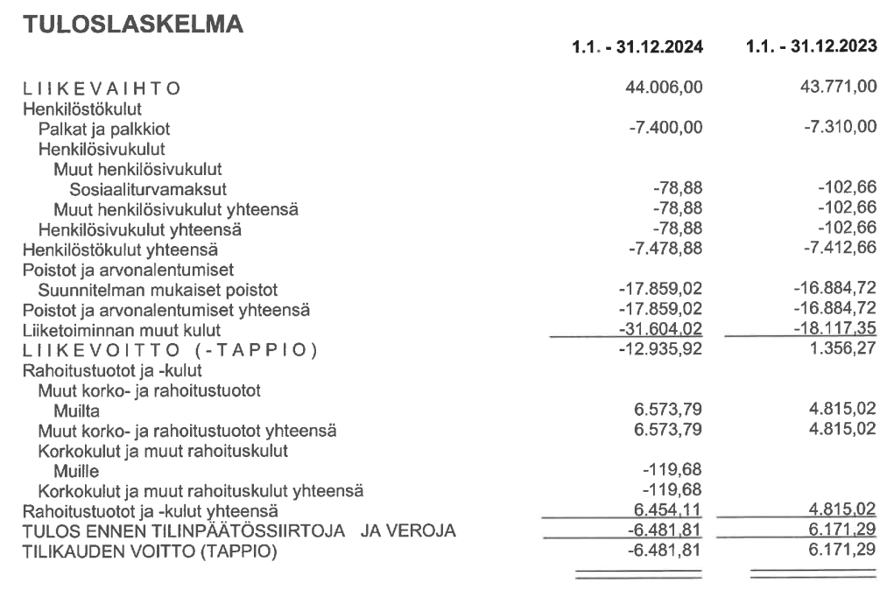
Kyläsaareen jätevesiosuuskunta 29.4.2025
Kokous § 8b Esitellään Tuloslaskelma
Jarno Norgård
Esitys_v2
9
Notes:
Kyläsaareen jätevesiosuuskunta
9

Slide 10
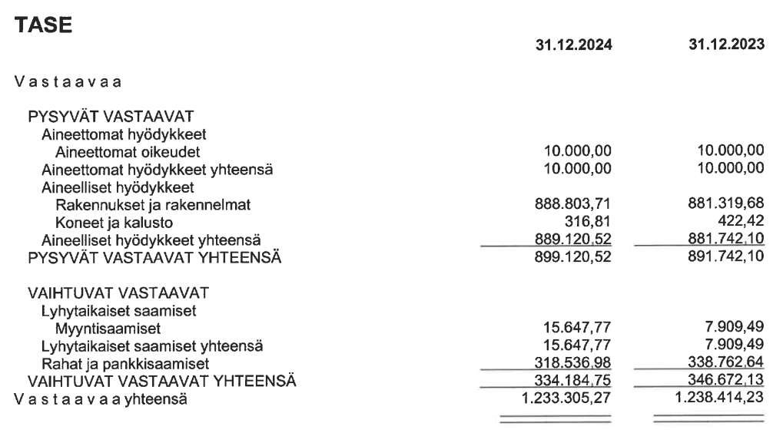
Kyläsaareen jätevesiosuuskunta 29.4.2025
Kokous § 8b, Esitellään TASE vastaavaa
Esitys_v2
10
Notes:
Kyläsaareen jätevesiosuuskunta
10

Slide 11
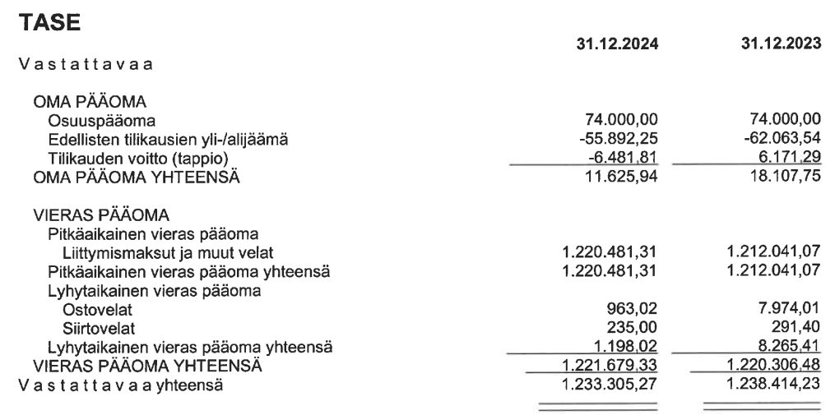
Kyläsaareen jätevesiosuuskunta 29.4.2025
Kokous § 8b Esitellään TASE vastattavaa
Esitys_v2
11
Notes:
Kyläsaareen jätevesiosuuskunta
11

Slide 12
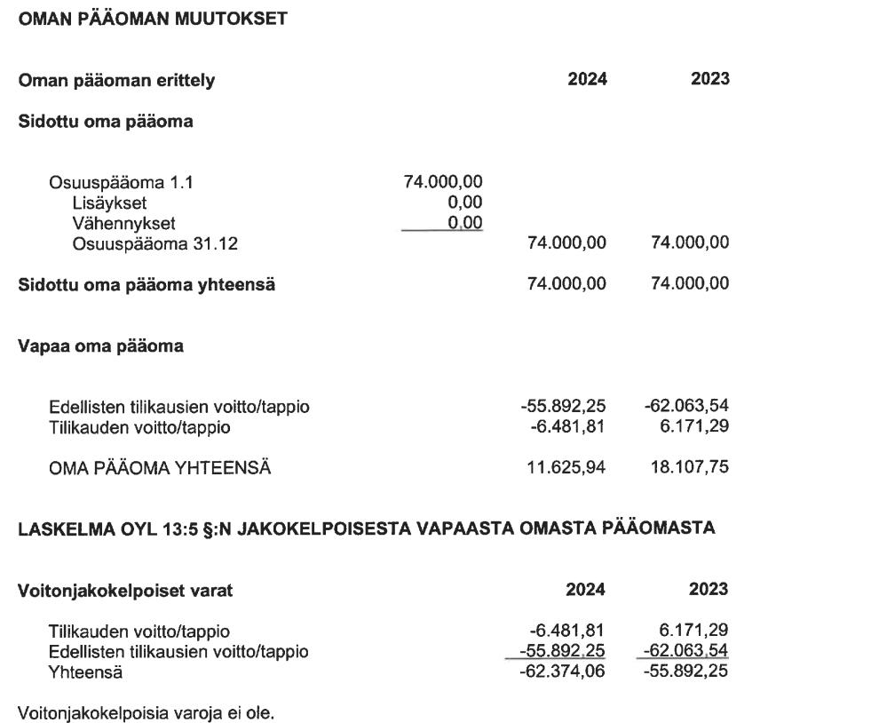
Kyläsaareen jätevesiosuuskunta 29.4.2025
Kokous § 8b Esitellään Taseen liitetiedot
Esitys_v1
12
Notes:
Kyläsaareen jätevesiosuuskunta
12

Slide 13
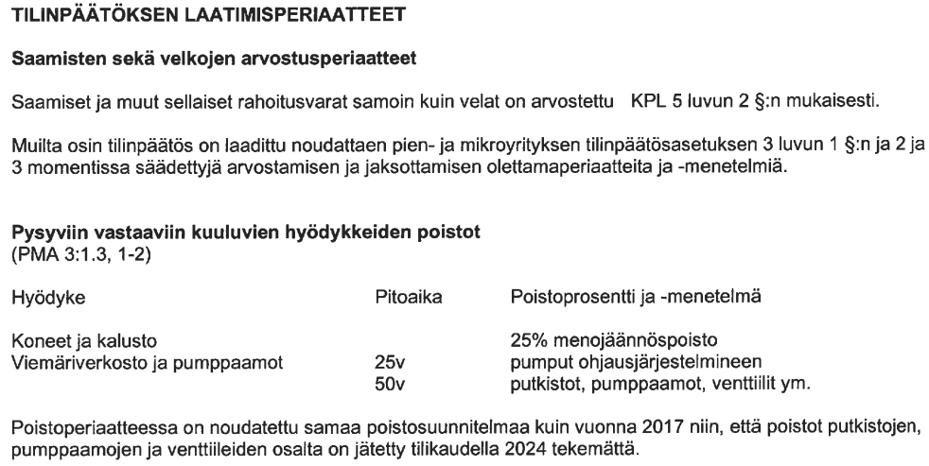
Kyläsaareen jätevesiosuuskunta 29.4.2025
Kokous § 8b Esitellään Taseen liitetiedot poistot
Esitys_v2
13
Notes:
Kyläsaareen jätevesiosuuskunta
13

Slide 14
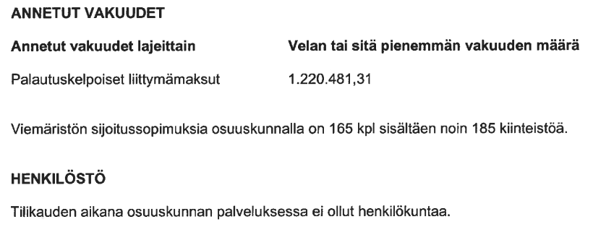
Kyläsaareen jätevesiosuuskunta 29.4.2025
Kokous § 8b Esitellään Taseen vastuusitoumukset ja liitetiedot henkilöstöstä
Esitys_v2
14
Notes:
Kyläsaareen jätevesiosuuskunta
14

Slide 15
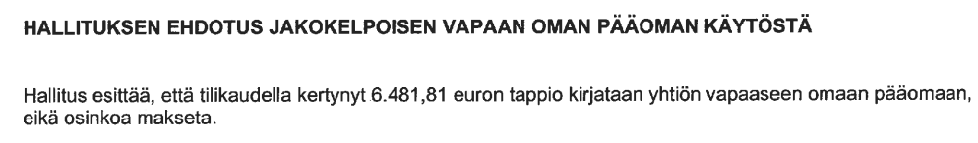
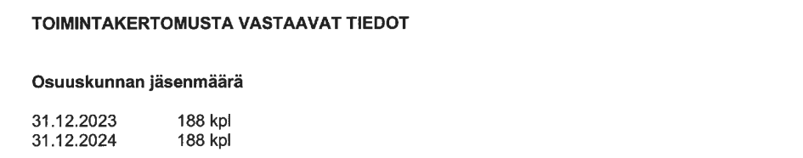
Kyläsaareen jätevesiosuuskunta 29.4.2025
Kokous § 8b Esitellään Taseen liitetiedot, yli-/alijäämän kirjaaminen
Esitys_v2
15
Notes:
Kyläsaareen jätevesiosuuskunta
15

Slide 16
Kyläsaareen jätevesiosuuskunta 29.4.2025
Kokous § 8c
8c. Tilintarkastuskertomus
    Esitellään Tilintarkastuskertomus 13.3.2025
    Tilintarkastaja
    Kaarina Pyydönniemi, HT, KLT.
Grant Thornton
Esitys_v2
16
Notes:
Kyläsaareen jätevesiosuuskunta
16

Slide 17
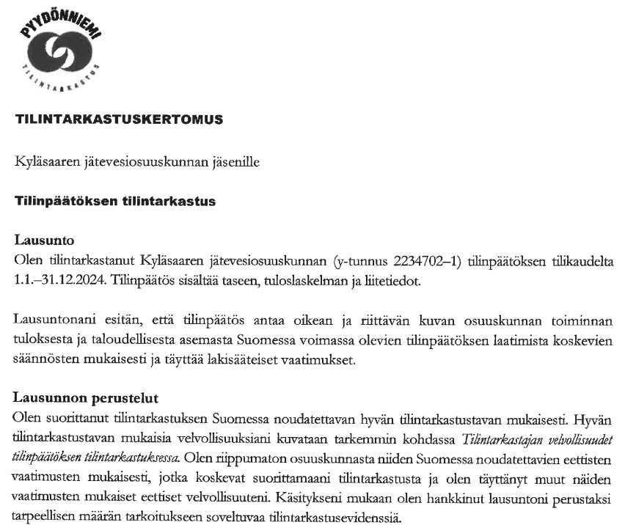
Kyläsaareen jätevesiosuuskunta 29.4.2025
Kokous § 8c (alku s. 1)
Esitys_v2
17
Notes:
Kyläsaareen jätevesiosuuskunta
17

Slide 18
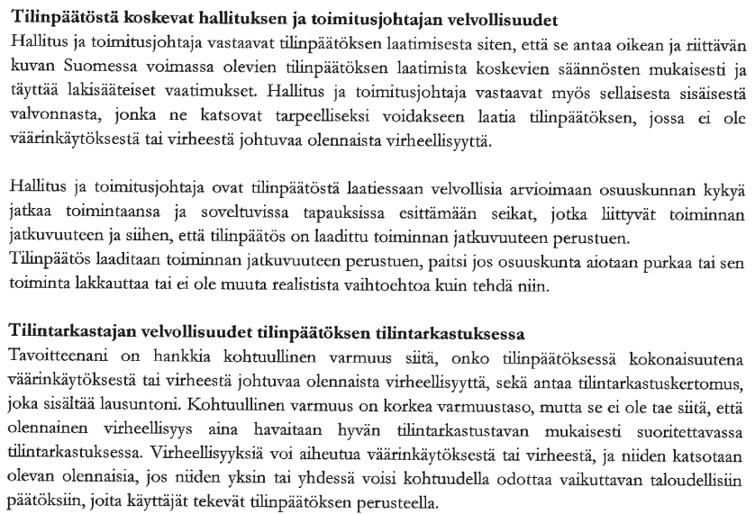
Kyläsaareen jätevesiosuuskunta 29.4.2025
Kokous § 8c (alku s. 1)

Slide 19
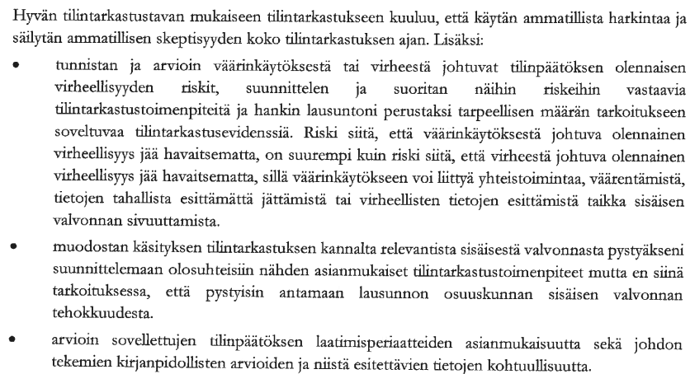
Kyläsaareen jätevesiosuuskunta 29.4.2025
Kokous § 8c (alku s. 2)
Esitys_v2
19
Notes:
Kyläsaareen jätevesiosuuskunta
19

Slide 20
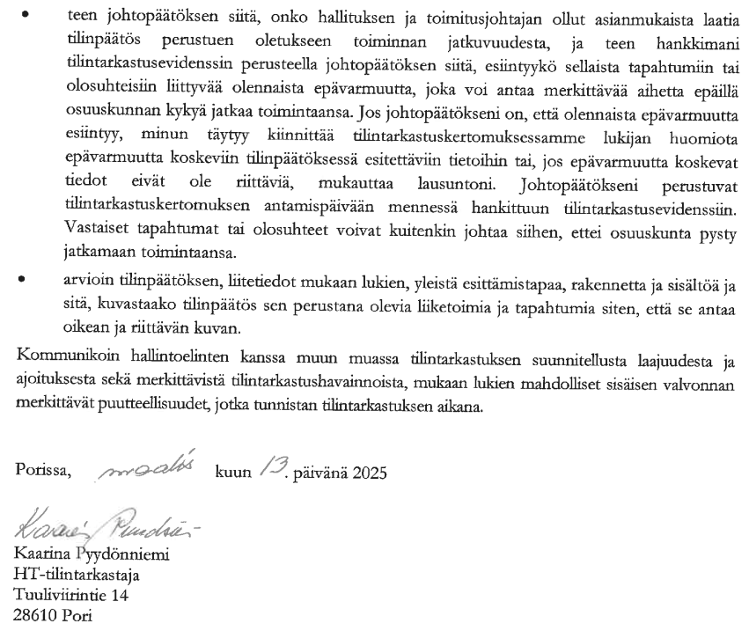
Kyläsaareen jätevesiosuuskunta 29.4.2025
Kokous § 8c (loppu s. 2)

Slide 21
Kyläsaareen jätevesiosuuskunta 29.4.2025
Kokous § 8c ja 8d tilitilanne
Todetaan tilintarkastuskertomus ja merkitään tiedoksi.
8d. Taloustilanne, osuuspääoma
Esitellään ja merkitään tiedoksi taloustilanne 29.4.2025.
(Tiia-Liisa Haapala, talousvastaava)
Esitellään ja merkitään tiedoksi jätevesiosuuskunnan tämänhetkinen osuuspääoma.
Osakkaita osuuskunnassa on 188 ja osuuspääoma on 74 000 €
Tilien saldot |  |  | 28.4.2025
Käyttötili | FI89 5700 8120 2079 69 |  | 67 422,73
Säästötili | FI52 5700 8120 2090 23 |  | 144 767,51
 |  | yht. | 212 190,24
Esitys_v2
21
Notes:
Kyläsaareen jätevesiosuuskunta
21

Slide 22
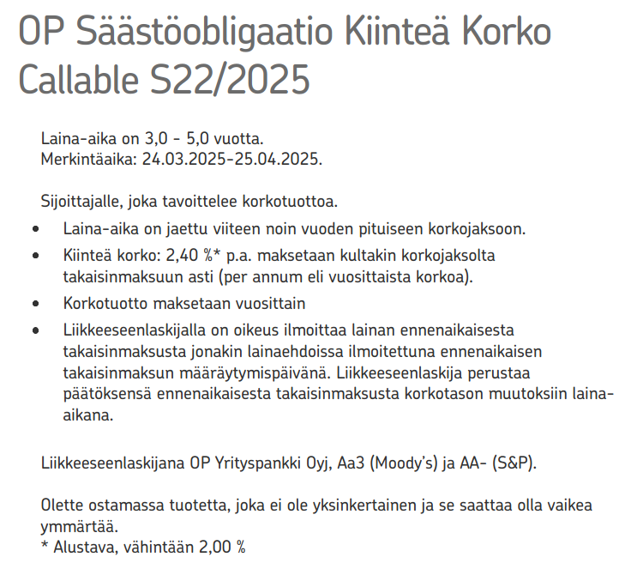
Kyläsaareen jätevesiosuuskunta 29.4.2025
Kokous § 8c ja 8d tilitilanne
8d. Taloustilanne, osuuspääoma
Esitellään tehty säästöoblikaatiosijoitus .
(Jarno Norgård, isännöitsijä)

Slide 23
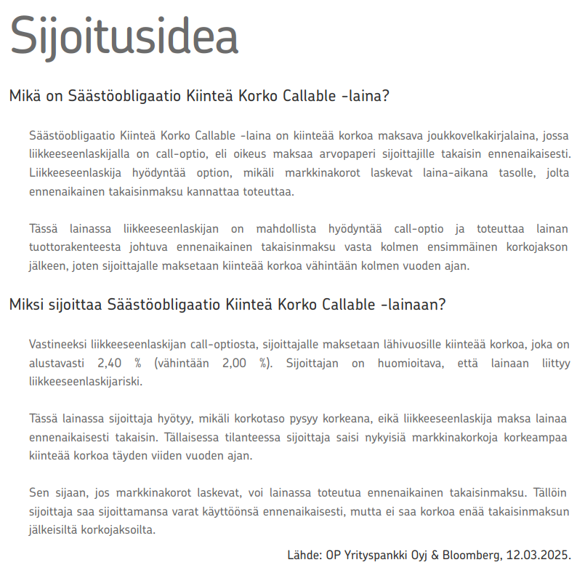
Kyläsaareen jätevesiosuuskunta 29.4.2025
Kokous § 8c ja 8d tilitilanne

Slide 24
Kyläsaareen jätevesiosuuskunta 29.4.2025
Kokous § 9, Tuloslaskelman ja taseen vahvistaminen
9. Tuloslaskelman ja taseen vahvistaminen
Päätetään edellä käsiteltyjen 14. tilikauden Tuloslaskelman ja Taseen vahvistamisesta:
Vahvistetaan Tulos: alijäämä 6.481,81 €
Vahvistetaan Tase, loppusumma: 1.233.305,27 €
Todetaan osuuskunnan tilinpäätöksen mukaisen tuloksen olleen alijäämäinen ja kirjataan yli/alijäämätilille.
Esitys_v2
24
Notes:
Kyläsaareen jätevesiosuuskunta
24

Slide 25
Kyläsaareen jätevesiosuuskunta 29.4.2025
Kokous § 10 ja § 11
10. Hallituksen vastuuvapaudesta päättäminen
Päätetään tili- ja vastuuvapauden myöntämisestä hallituksen jäsenille päättyneeltä tilikaudelta:
  Tilintarkastajan lausunto puoltaa vastuuvapauden myöntämistä
  Ehdotus: Myönnetään.
11. Yli-/alijäämän kirjaaminen tai käyttö
Todetaan osuuskunnan tilinpäätöksen mukaisen tuloksen olleen alijäämäinen 6.481,81 € ja kirjataan se yli-/alijäämätilille.
Ehdotus: toimenpide Hyväksytään
Esitys_v2
25
Notes:
Kyläsaareen jätevesiosuuskunta
25

Slide 26
Kyläsaareen jätevesiosuuskunta 29.4.2025
Kokous § 12
12 §. Päätetään hallituksen puheenjohtajan, varapuheenjohtajan, sihteerin, talousvastaavan, rakentamisvastaavan ja jäsenten sekä varajäsenten palkkioista sekä rakennustyöryhmän ja muista vastaavista osuuskunnan maksettaviksi tulevista palkkioista
Hallituksen esitys vuodelle 2025. Esittelee: Jorma Liukkonen, osk:n puheenjohtaja
Palkkioiden maksuperusteet
  Hallituksen varsinaisia kokouksia pidetään n. 5 kpl.
  Kiireellisiä päätöksiä hallitus voi tehdä puhelin/sähköpostikokouksina, mutta päätös on vahvistettava seuraavassa varsinaisessa kokouksessa.
  Hallituksen kokousten välillä juoksevat asiat hoitavat puheenjohtaja, varapuheenjohtaja ja talousvastaava yhdessä isännöitsijän kanssa.
OSK kok esitys v2
26
Notes:
Kyläsaareen jätevesiosuuskunta Osuuskunnan kokous
26

Slide 27
Kyläsaareen jätevesiosuuskunta 29.4.2025
Kokous § 12
Pellervo-Seuran suositus hallintoelinten palkkioiksi
Tehdystä työstä, vastuusta ja valmiudesta hoitaa hallintoa on maksettava oikeudenmukainen ja kohtuullinen korvaus.
Palkkioita määrättäessä on otettava huomioon hallintotehtävän luonne ja sen tosiasiallinen vaativuus.
Jäljempänä suositeltavaan palkkiotasoon voidaan edetä asteittain ja se voidaan myös ylittää.
Palkkioiden taso on syytä tarkistaa joka vuosi, jotta ne eivät jää jälkeen yleisestä palkkakehityksestä.
KOKOUS- JA TOIMENPIDEPALKKIO, jäljempänä palkkio
Palkkio maksetaan hallintoelimen kokouksesta ja yhteisöjen asettamien erilaisten työryhmien, toimikuntien, valiokuntien tms. kokouksesta sekä muusta yrityksen toimeksiannosta tapahtuvasta asioiden hoitamisesta.
Kokouspalkkiolla tarkoitetaan sekä hallintoelimen kokoukseen osallistumisesta maksettavaa palkkiota että yrityksen asioiden hoitamisesta maksettavaa ns. toimenpidepalkkiota (kansainväliset kokoukset, onnittelukäynnit yms.).
27
OSK kok esitys v2
Notes:
Kyläsaareen jätevesiosuuskunta Osuuskunnan kokous
27

Slide 28
Kyläsaareen jätevesiosuuskunta 29.4.2025
Kokous § 12
Pellervo-Seuran suositus vuodelle 2023.
 | Kokouspalkkiot | Kuukausipalkkiot
 | PJ, vpj. Ja jäsen Euroa/kokous | Puheenjohtaja. euroa/kk | Vara.puh.joht euroa/kk | Jäsen euroa/kk
Suuret yritykset | 240-600 | 2350-4450 | 1230-3160 | 980-2350
Keskisuuret yritykset | 205-470 | 675-2030 | 370-955 | 310-710
Paikalliset yritykset | 155-370 | 370-690
Pienyhteisöt | 95-190 | 100-145 tai 1,5 x kok.palkk.
28
Notes:
Kyläsaareen jätevesiosuuskunta Osuuskunnan kokous
28

Slide 29
Kyläsaareen jätevesiosuuskunta 29.4.2025
Kokous § 12
12 §. Hallituksen esitys palkkioiksi vuosille 2025-2026, (aiemmin korotettu v:lle 2024)
- pidetään kokouspalkkiot vuoden 2024 tasolla
Tehtävä | Ehdotus | Pellervon | Ehdotus | Pellervon | Ehdotus
 | Kokouspalkkio per kokous | Suositus paikalliset Osk:t 2023 | Kuukausi- palkkio/kk työkuukausilta | Pellervon Suositus paikalliset Osk:t 2023 | Hallituksen valitseman Rakennus- työryhmän
Puheenjohtaja | 170 € | 155-370 | 350 € | 370-690 | henkilöille
Varapuheenjohtaja | 120 € | 155-370 | 120 € | - | maksetaan
Sihteeri | 120 € | 155-370 | 120 € | - | vastaavat
Talousvastaava | 120 € | 155-370 | 120 € | - | kokous -
Rakentamisvastaava | 120 € | 155-370 | 120 € | - | ja kuukausi
Jäsen ja/tai varajäsen | 120 € | 155-370 | 0 € | - | palkkiot työkuukausilta
OSK kok esitys v2
29
Notes:
Kyläsaareen jätevesiosuuskunta Osuuskunnan kokous
29

Slide 30
Kyläsaareen jätevesiosuuskunta 29.4.2025
Kokous § 12
12 §. Hallituksen esitys vuoden 2025 - 2026 palkkioiksi.
Ehdotus:
Hallitus esittää, että palkkiot pidetään kevään 2026 osuuskuntakokoukseen asti
OSK kok esitys v2
30
Notes:
Kyläsaareen jätevesiosuuskunta Osuuskunnan kokous
30

Slide 31
Kyläsaareen jätevesiosuuskunta 29.4.2025
Kokous § 13
13 §. Hallitusvalinnat.
 | Toimi- kausi | Läsnä kokouksissa | Ero- vuoro
Haapala Tiia-Liisa | 2024 - 2028
Haapala Teemu | 2023 – 2027
Liukkonen Jorma | 2023 - 2027
Ketonen Sinikka | 2024 - 2028
Pennanen Lauri | 2024 - 2028
OSK kok esitys v2
31
Notes:
Kyläsaareen jätevesiosuuskunta Osuuskunnan kokous
31

Slide 32
Kyläsaareen jätevesiosuuskunta 29.4.2025
Kokous § 13
13 §. Hallitusvalinnat, varajäsenvalinnat.
  Valintaan hallitukseen varajäsenet vuosille 2025-2026
    1 varajäsentä 1-vuotiselle kaudelle.
Suostumuksensa antaneet Varajäsen ehdokkaat | Aiempi läsnäolo kokouksissa 2025-2026 | Muut tehtävät
Stenros Ismo
OSK kok esitys v2
32
Notes:
Kyläsaareen jätevesiosuuskunta Osuuskunnan kokous
32

Slide 33
Kyläsaareen jätevesiosuuskunta 29.4.2025
Kokous § 14
14 §. Tilintarkastaja valinnat
  Tilintarkastaja Kaarina Pyydönniemi, HT on valittu toistaiseksi tehtävään.
  Varatilintarkastajaksi on valittu toistaiseksi Kalle Kotka, HT
  Ehdotus:
Päätetään, että Kaarina Pyydönniemi ja Kalle Kotka, jatkavat toistaiseksi.
OSK kok esitys v2
33
Notes:
Kyläsaareen jätevesiosuuskunta Osuuskunnan kokous
33

Slide 34
Kyläsaareen jätevesiosuuskunta 29.4.2025
Kokous § 15
15 §. Toimintasuunnitelma, toiminnan talousarvio vuodelle 2025-2026
15 a §. Päätetään toimintasuunnitelmasta vuodelle 2025
Esittelee:
Sinikka Ketonen, osk:n sihteeri
Jaettu monisteena osallistujille
-> luetaan
Ehdotus:
  Hyväksytään hallituksen ehdotus toimintasuunnitelmaksi
OSK kok esitys v2
34
Notes:
Kyläsaareen jätevesiosuuskunta Osuuskunnan kokous
34

Slide 35
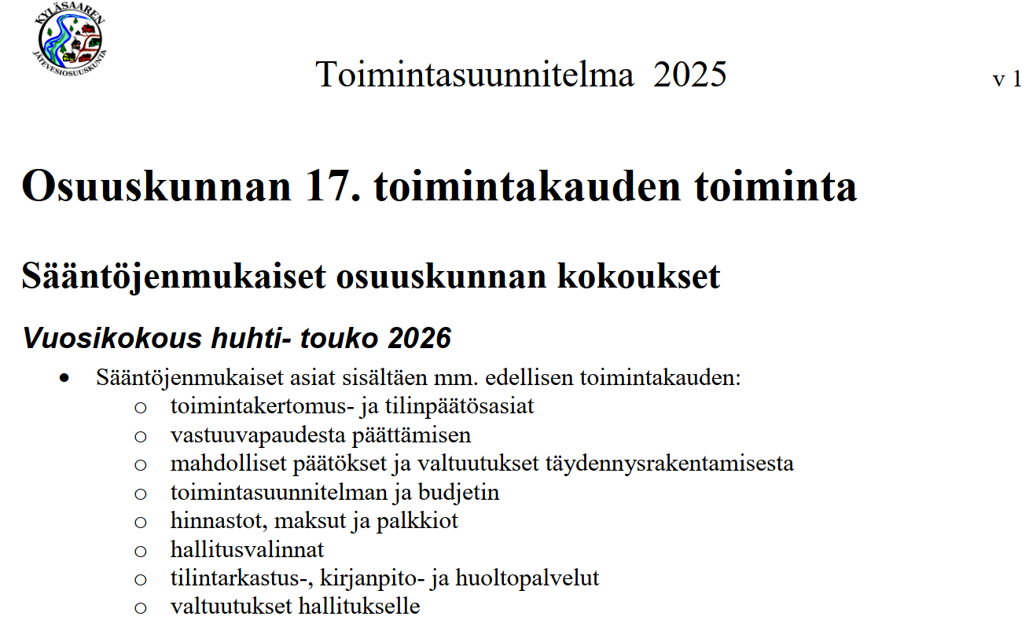
Kyläsaareen jätevesiosuuskunta 29.4.2025
Kokous § 15
OSK kok esitys v2
35

Slide 36
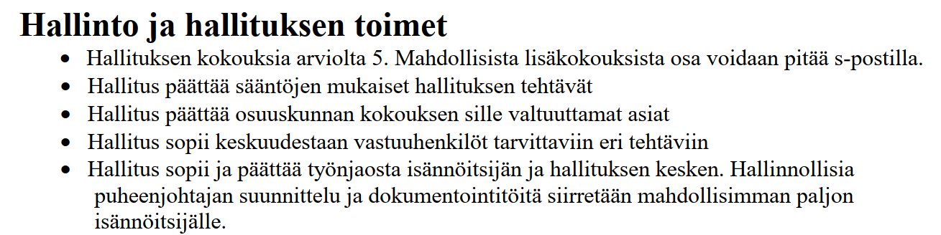
Kyläsaareen jätevesiosuuskunta 29.4.2025
Kokous § 15
OSK kok esitys v2
36

Slide 37
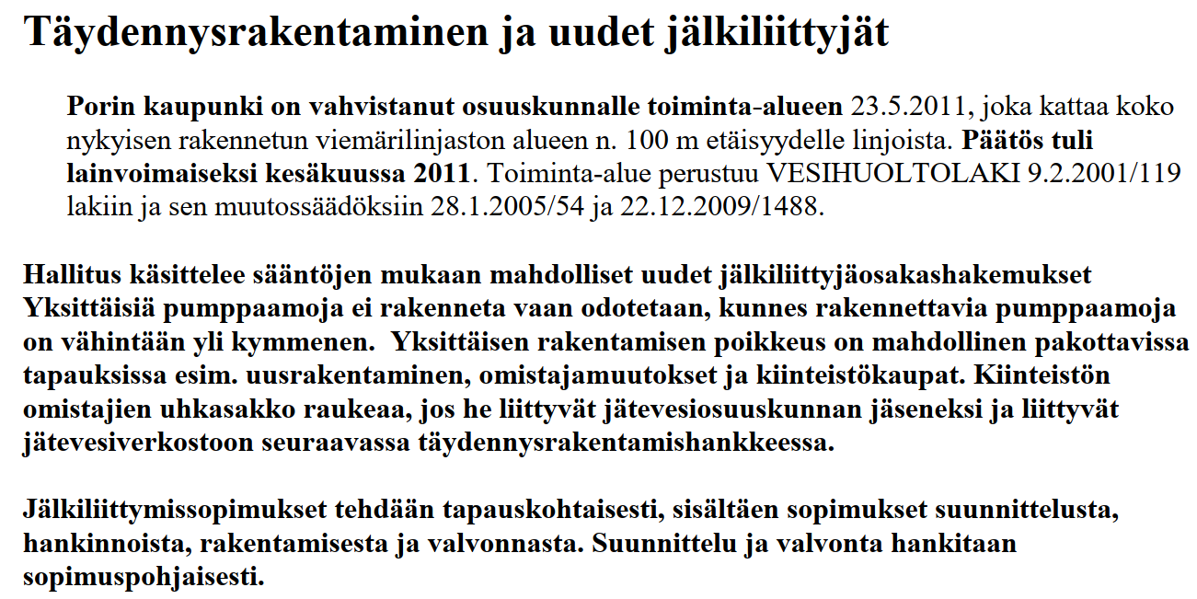
Kyläsaareen jätevesiosuuskunta 29.4.2025
Kokous § 15
OSK kok esitys v2
37

Slide 38
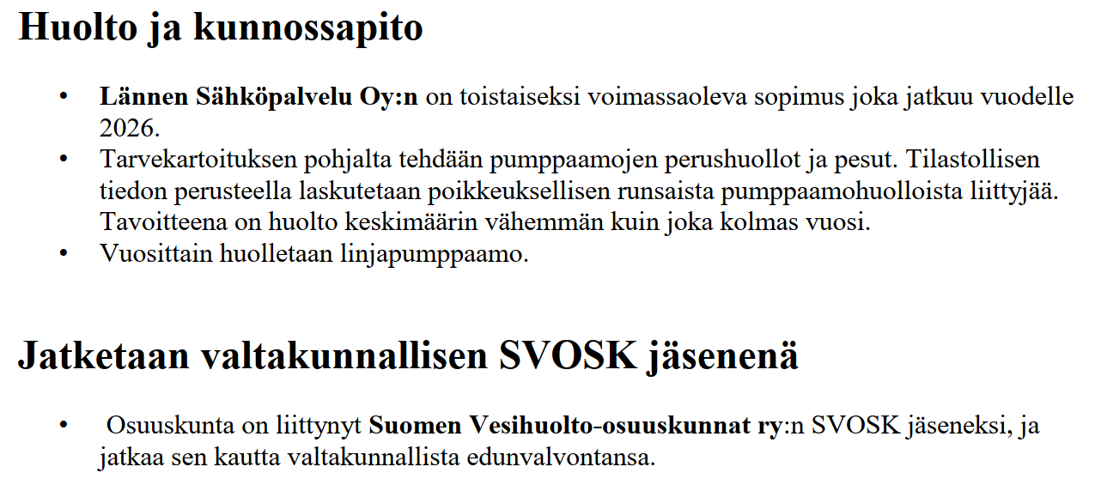
Kyläsaareen jätevesiosuuskunta 29.4.2025
Kokous § 15
OSK kok esitys v1
38

Slide 39
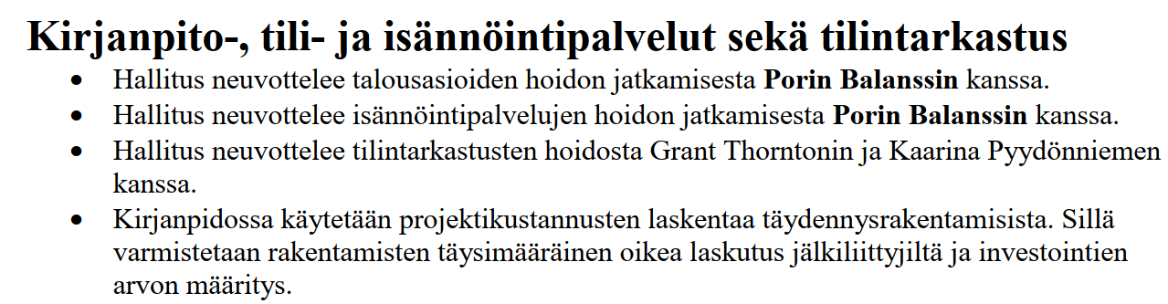
Kyläsaareen jätevesiosuuskunta 29.4.2025
Kokous § 15

Slide 40
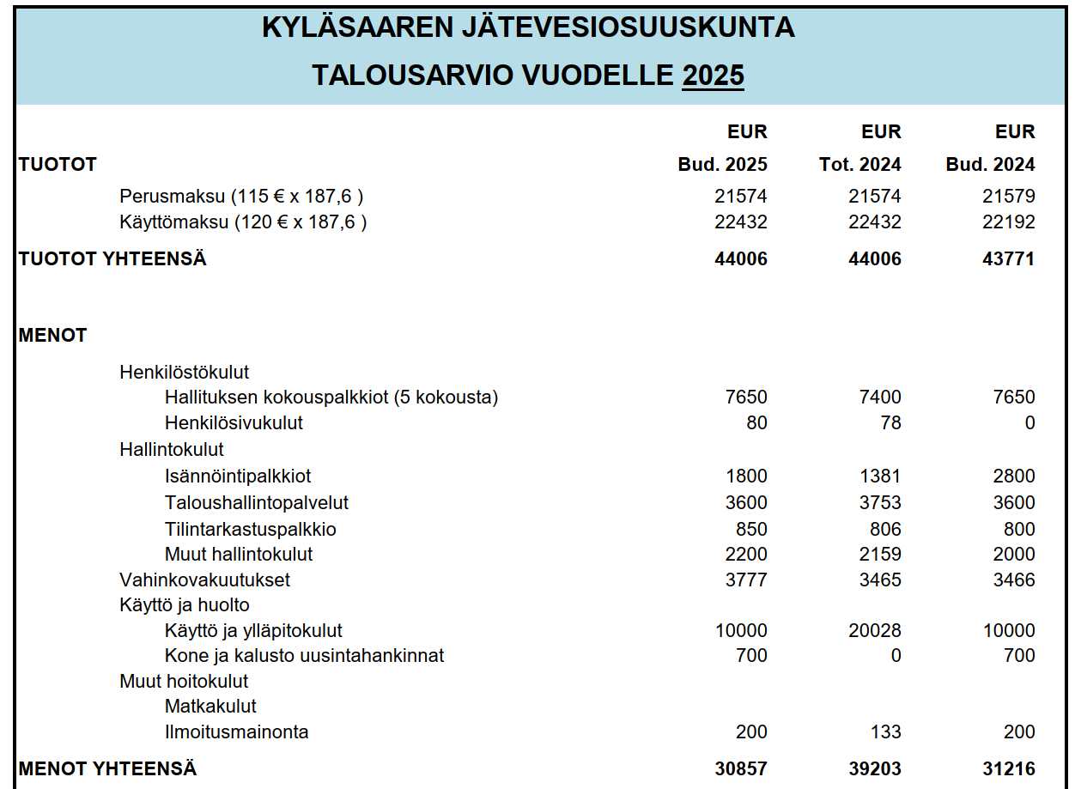
Kyläsaareen jätevesiosuuskunta 29.4.2025
Kokous § 15
15 b §. Päätetään talousarviosta vuodelle 2025
OSK kok esitys v1
40
Notes:
Kyläsaareen jätevesiosuuskunta Osuuskunnan kokous
40

Slide 41
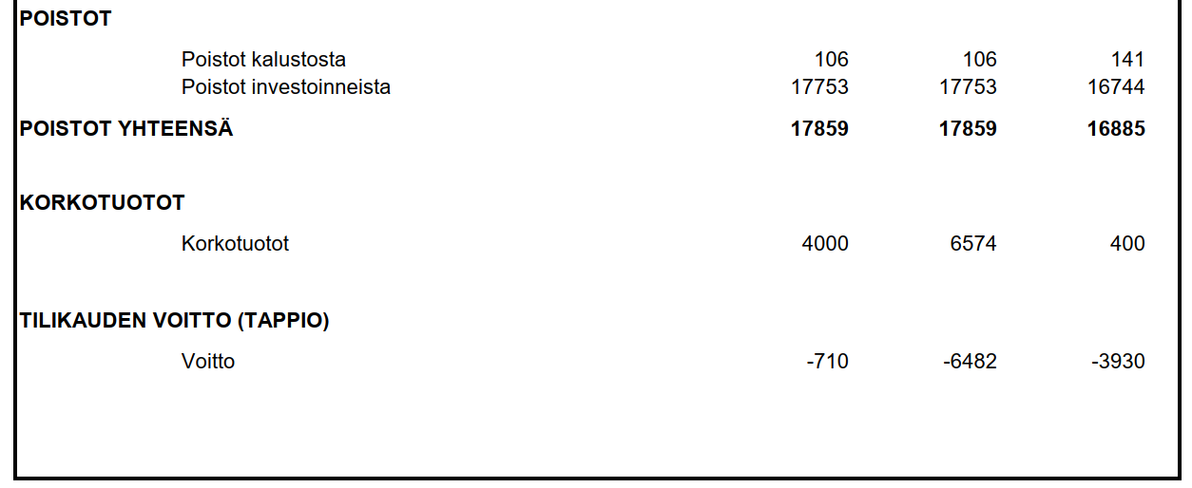
Kyläsaareen jätevesiosuuskunta 29.4.2025
Kokous § 15

Slide 42
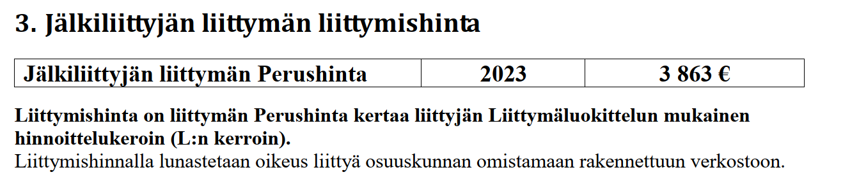
Kyläsaareen jätevesiosuuskunta 29.4.2025
Kokous § 16
16 § Päätetään jälkiliittymän Perushinta vuosille 2025 - 2026
Esittelee: J Liukkonen, osk:n pj
Hallitus esittää, että 23.4.2023 esitetty jälkiliittyjä hinta voimassa kevään 2026 osuuskunnan kokoukseen asti.
OSK kok esitys v2
42
Notes:
Kyläsaareen jätevesiosuuskunta Osuuskunnan kokous
42

Slide 43
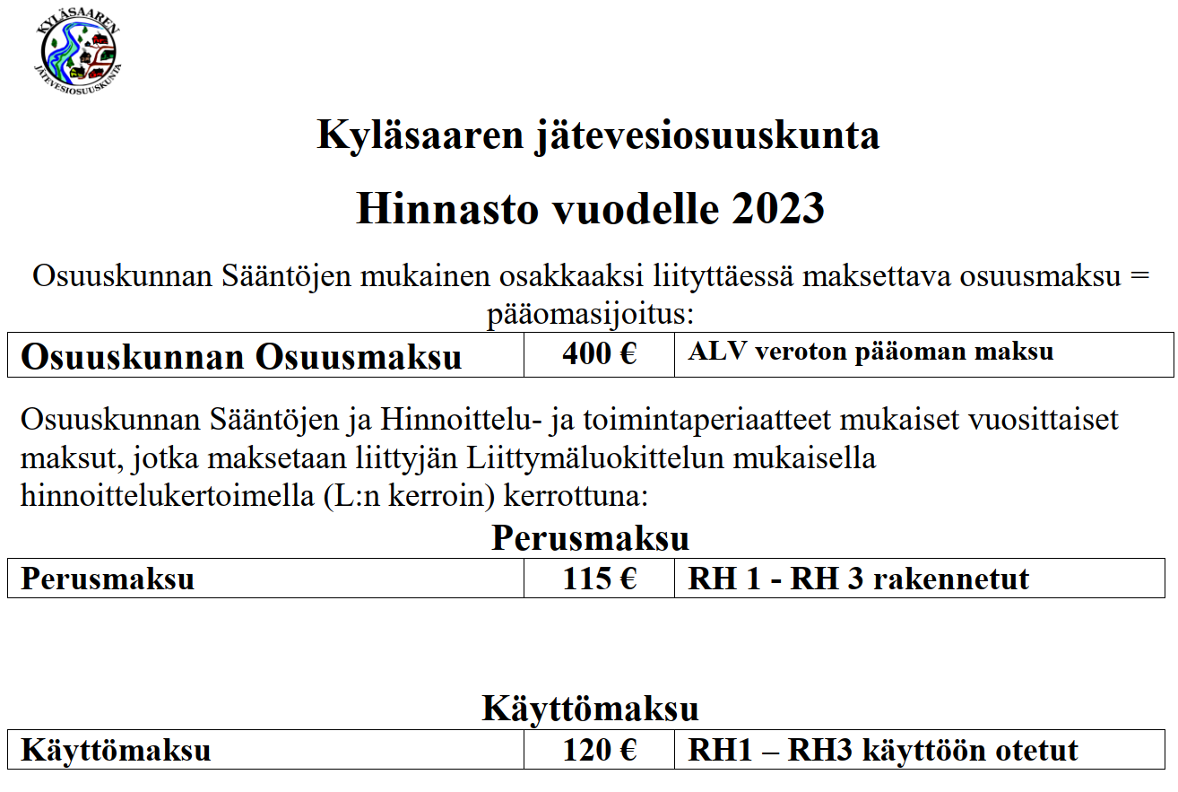
Kyläsaareen jätevesiosuuskunta 29.4.2025
Kokous § 17
17 § Päätetään osuuskunnan Hinnasto vuosille 2025 - 2026
43
Notes:
Kyläsaareen jätevesiosuuskunta Osuuskunnan kokous
43

Slide 44
Kyläsaareen jätevesiosuuskunta 29.4.2025
Kokous § 17
17 § Päätetään osuuskunnan Hinnasto vuosille 2025 - 2026
Hallitus esittää, että 23.4.2023 esitetty hinnasto voimassa kevään 2026 osuuskunnan kokoukseen asti.
44
Notes:
Kyläsaareen jätevesiosuuskunta Osuuskunnan kokous
44

Slide 45
Kyläsaareen jätevesiosuuskunta 29.4.2025
Kokous § 18
18 §. Täydennysrakentaminen
18 a §. Jälkiliittyjälisä vuosille 2025 - 2026
Ehdotus:
•Valtuutetaan hallitus päättämään tapauskohtainen jälkiliittyjälisä sääntöjen ja hinnoitteluperiaatteiden mukaan.
18 b §. Täydennysrakentaminen ja toteutuspäätökset
Ehdotus:
•Myönnetään hallitukselle valtuudet päättää tapauskohtainen kustannukset kattava hinta ja sopimusehdot sääntöjen sekä hinnoittelu- ja toimintaperiaatteiden mukaan sekä toteuttamaan mahdolliset rakentamiset.
45
Notes:
Kyläsaareen jätevesiosuuskunta Osuuskunnan kokous
45

Slide 46
Kyläsaareen jätevesiosuuskunta 29.4.2025
Kokous § 19
19 §. Kokouskutsujen julkaiseminen ja tiedottaminen
Ehdotus:
  Päätetään jatkaa Satakunnan Kansan ilmoituksilla sekä sähköposti- ja ilmoitustauluilmoituksilla.
  Lisäksi tietoa annetaan ”Kyläsaari” nettisivuilla: www.kylasaari.com
ja sähköposti-ilmoitukset niille, joilta on saatu osoitteet.
46
Notes:
Kyläsaareen jätevesiosuuskunta Osuuskunnan kokous
46

Slide 47
Kyläsaareen jätevesiosuuskunta 29.4.2025
Kokous § 20
20 §. Kokouksen päättäminen
Klo:
Hallitus ja isännöitsijä Jarno Norgård kiittää kaikkia kokouksen toimijoita, osakkaita ja osallistujia sekä pyrkii hoitamaan kaikki tehtävänsä luottamuksellisesti ja tarmokkaasti kaikkien yhteiseksi hyväksi kuten tähänkin asti.
47
Notes:
Kyläsaareen jätevesiosuuskunta Osuuskunnan kokous
47

